Slide 1

Музейный марафон
« Мы помним» к 80- летию Победы в Великой Отечественной войне г. Ковров, 2025 год
Команда 6 А класса« Правнуки Победы»
муниципального бюджетного общеобразовательного учреждения города Коврова
« Средняя общеобразовательная школа № 9
имени Героя Советского Союза
Авиарда Гавриловича Фастовца»

Slide 2
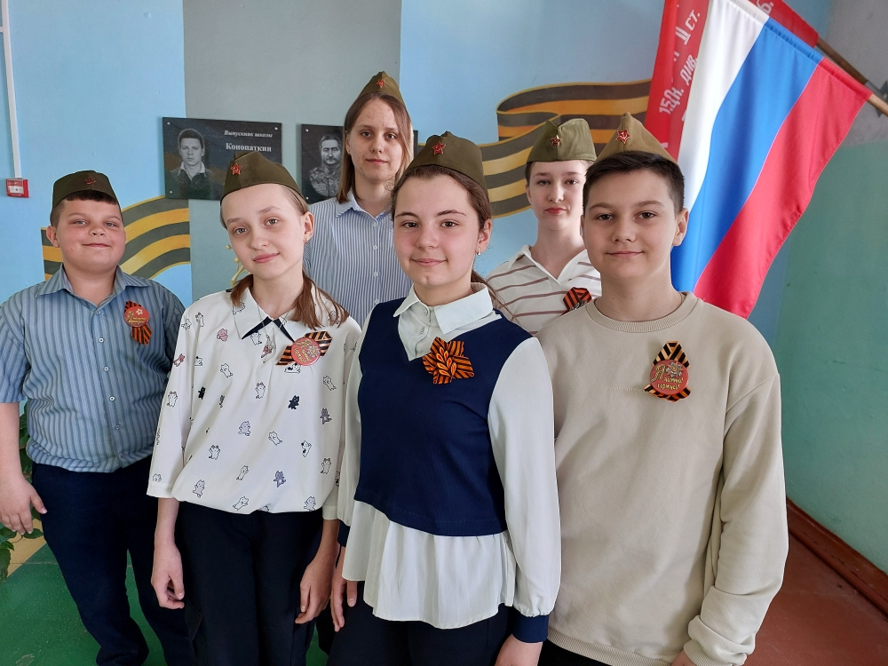
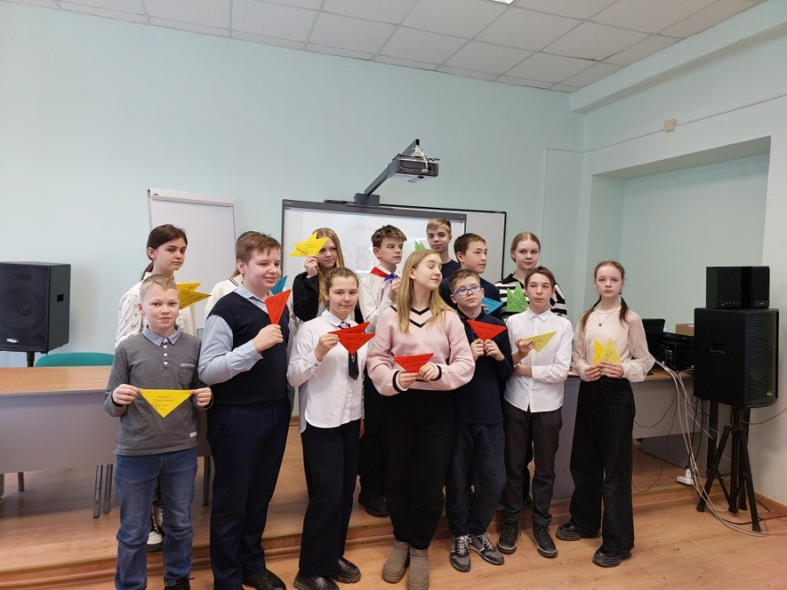
Команда « Правнуки Победы». Маршрут
« Герои»
В конце марта взял свое начало Музейный марафон «Мы помним», посвященный 80- летию Великой Победы.
Я, Степанова Ксения, как командир команды вместе с моим классным руководителем, отправились в Администрацию образования города Коврова, чтобы получить маршрут с заданиями для прохождения конкурса «Музейный марафон».
Организаторы конкурса объяснили всем участникам правила марафона и выдали каждому командиру треугольник с определённым маршрутом, с его помощью мы должны были посещать разные точки нашего города и отвечать на вопросы, выполнять задания. Нам достался маршрут «Герои».
Мы создали команду и назвали ее «Правнуки Победы» Почему такое название выбрали? Мы относимся к поколению уже правнуков наших защитников Родины в годы Великой Отечественной войны, и наша задача продолжить вахту памяти предыдущих поколений.
И мы пошли по станциям нашего маршрута…

Slide 3
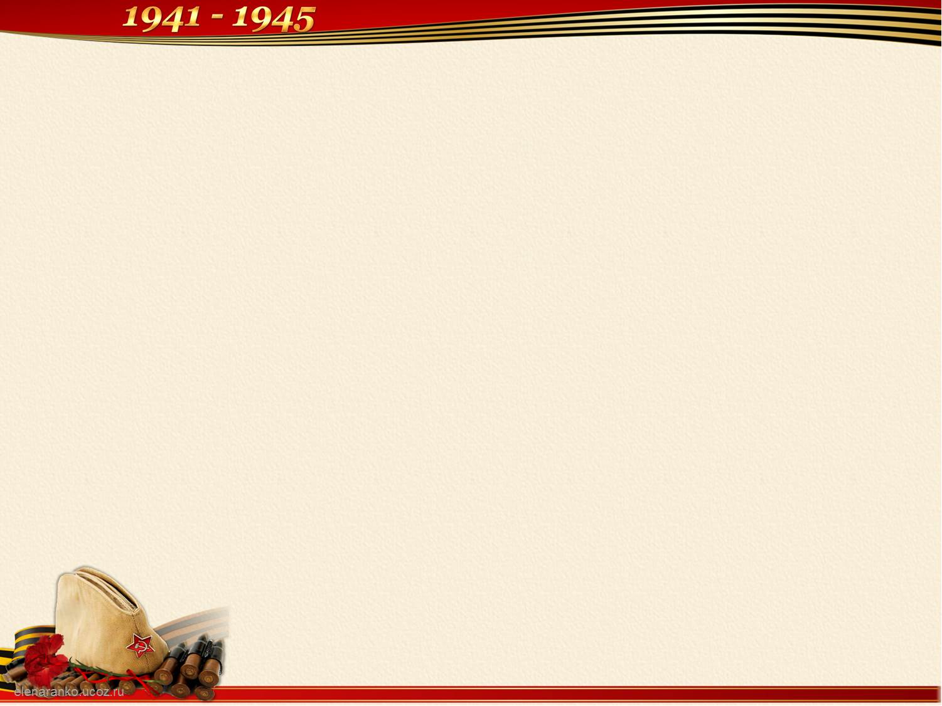
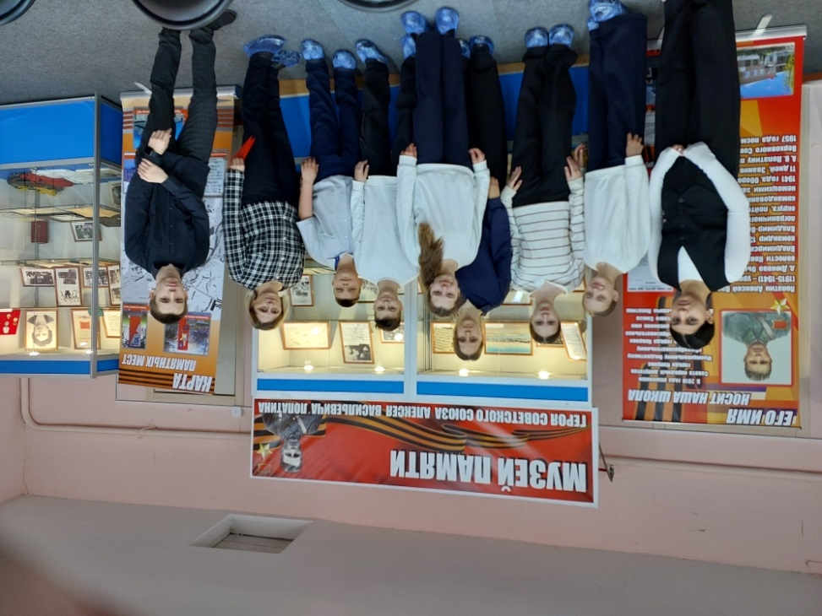
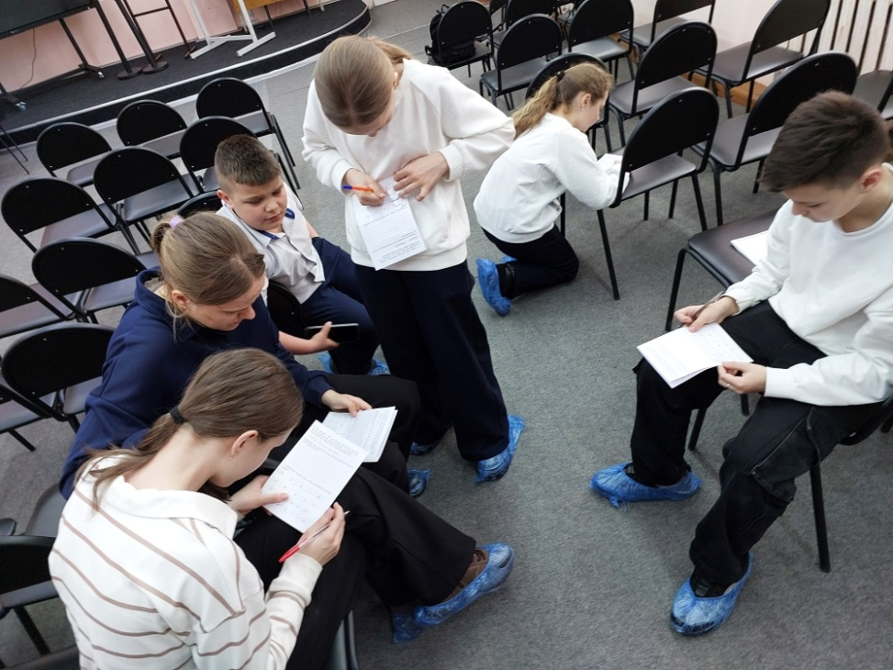
Станция 1. Школьный музей памяти А. В. Лопатина
Наша команда побывала в школьном музее. Ученики МБОУ СОШ № 24 провели экскурсию, познакомив нас с интересными фактами и экспонатами, связанными с жизнью и военной службой героя войны.
Мы получили путеводитель по музею. Нам предстояло внимательно рассмотреть экспонаты и выполнить задания.

Slide 4
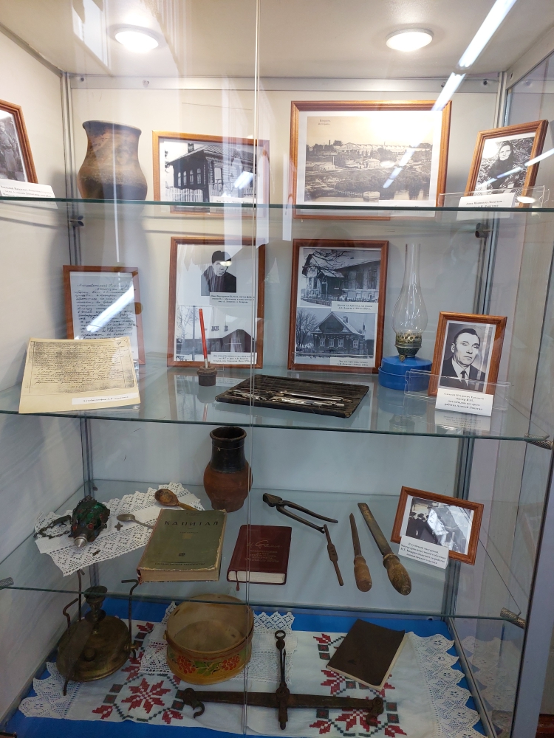
Вопросы задания
1. Назови экспонаты, которые могли окружать Алексея Лопатина в детстве?
Половик, керосиновая лампа, ложки, полотенце, весы, коромысло, нательный крестик, кувшин, чернильница, готовальня, лукошко, инструменты, книги.
2. Изучи список пограничников 13-ой заставы. Отметь верные утверждения:
- Стрелок Павленко А.С. Выжил-нет
- Младший командир старшина Фурман И.И. погиб- нет
- Зам. начальника заставы Погорелый Г.И. погиб- да
- Стрелок Васильев В.И. погиб- да

Slide 5
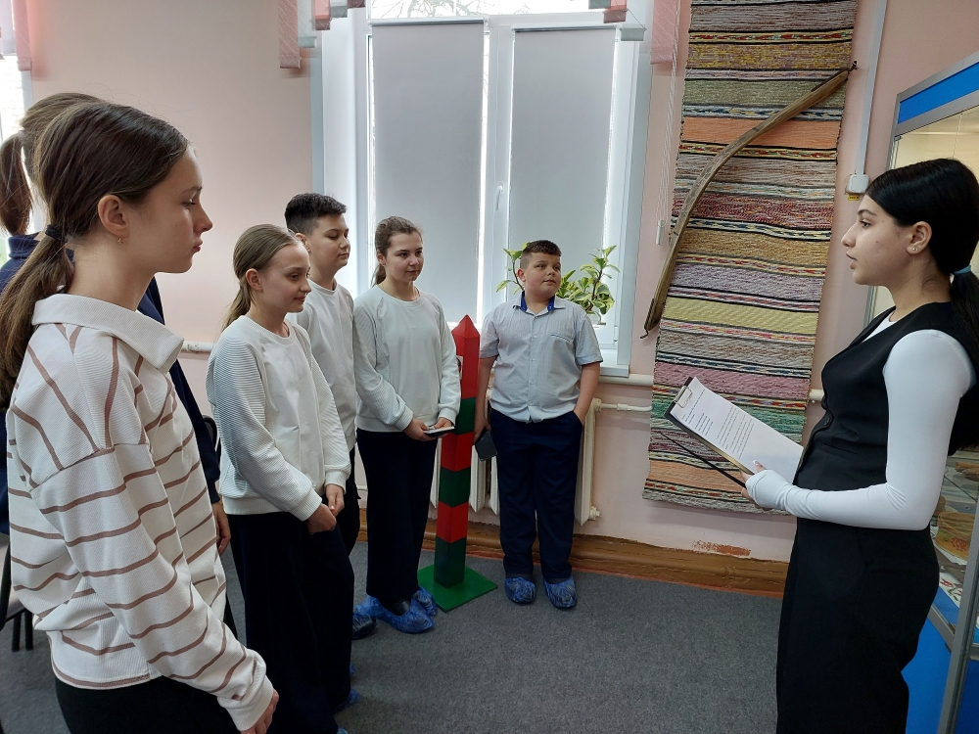
Вопросы задания
3. Найди документ, в котором говорится о присвоении А.В. Лопатину звания Героя Советского Союза. В каком году присвоено звание?
В 1957 году ,28 декабря.
4. Рассмотри карту памятных мест:
1) Сколько памятных мест, связанных с именем А.В. Лопатина, ты насчитал? - 5
2) Улица Лопатина выделена красным цветом. Где она начинается и где заканчивается?
От пешеходного железнодорожного моста до ул. Пугачева.

Slide 6
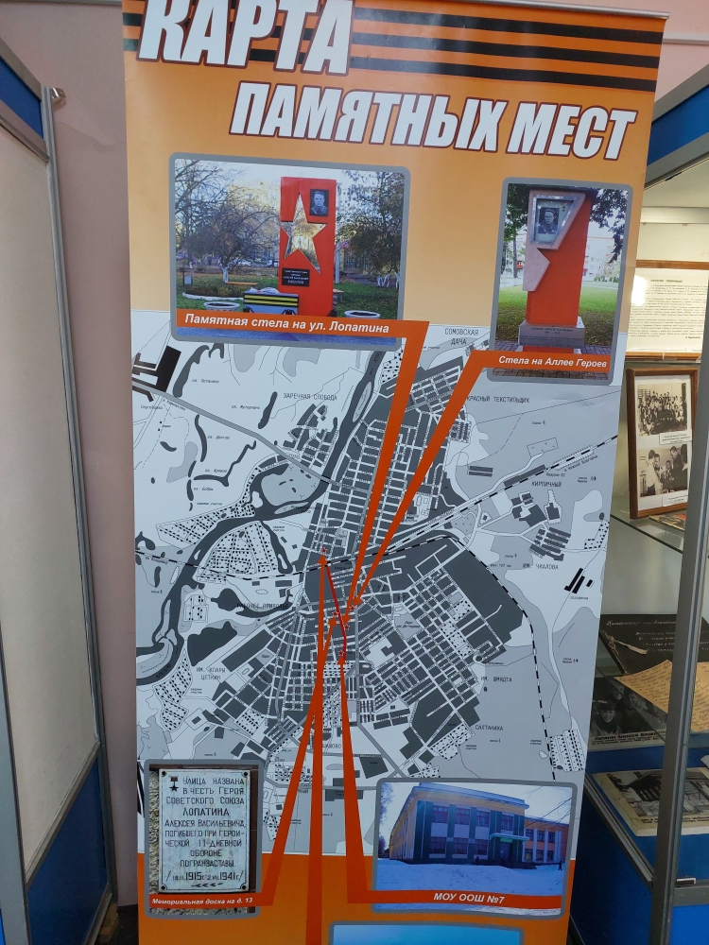
Вопросы задания
3) Как улица называлась прежде? Прежнее название улицы найдешь на почтовом конверте в витрине №4.
Улица 9 января
4) Какие улицы пересекают улицу Лопатина?
Брюсова, Ногина, Циолковского, Шмидта, Южная, Фурманова
5) Какие улицы с улицей Лопатина стыкуются?
ул. Борцов 1905 г., ул. Малеева, ул. Гунина, ул. Талантова, переулок Брюсова
6) Рядом с одним из памятных мест есть перекресток, который носит неофициальное название «Пять углов».
Это название применимо в тех случаях, когда в перекресток из двух улиц вклинивается третья. Опираясь на карту, найди перекресток «Пять углов», образованный тремя улицами. Назови эти улицы.
ул. Лепсе, ул. Краснознаменная, ул. Тимофея Павловского

Slide 7
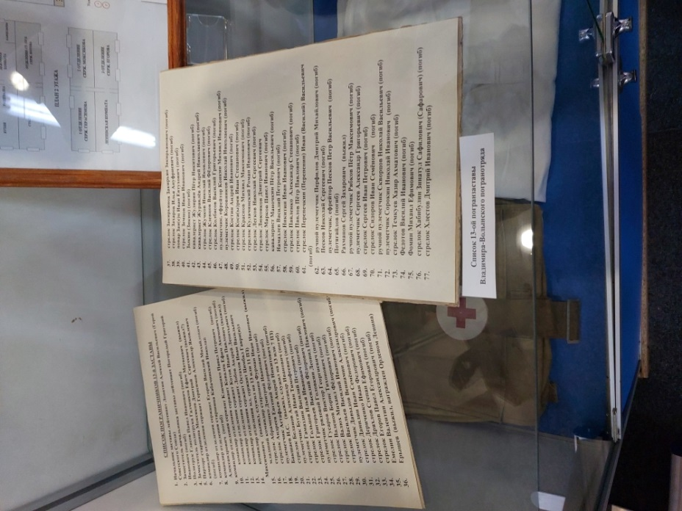
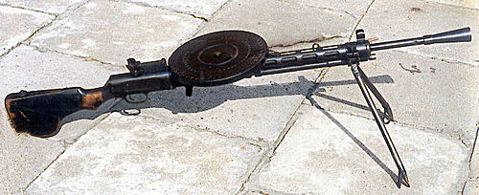
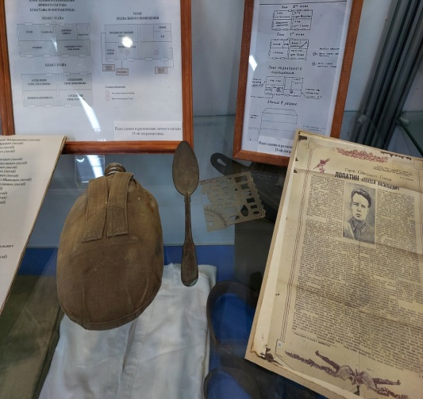
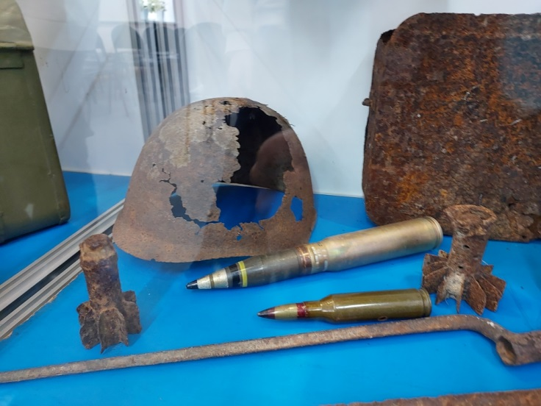
Вопросы задания
5. В витрине №3 рассмотри Памятный сувенир, изготовленный на заводе имени В.А. Дегтярева к 40-летию Победы. Макет какого оружия изображен?
Пулемет Дегтярева
6. Выбери три экспоната музея. Почему выбор пал именно на эти предметы?
Список 13 погранзаставы, ложка, каска.
Список военнослужащих 13 погранзаставы , нам кажется, представляет наибольшую ценность, так как именно он дает нам возможность поименно помнить и чтить всех героев погранзаставы, защищавших рубежи нашей страны в июне 1941 года.
Каска солдата .Может быть именно эта каска спасла нашему воину жизнь, а может быть в ней он принял смертный бой…
Можно только представить, что этой ложкой мог
боец кушать последний раз в своей жизни…
Вот такие ассоциации родились у нас, глядя на эти предметы.

Slide 8
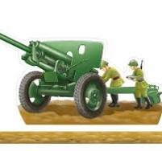
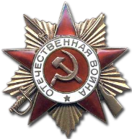
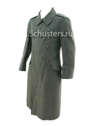
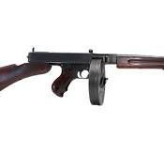

Slide 9
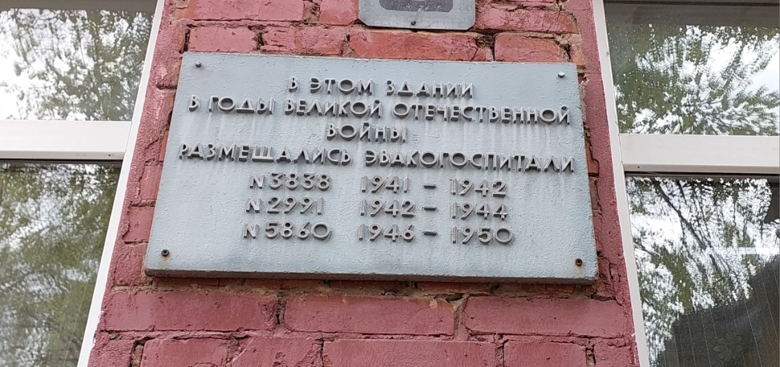
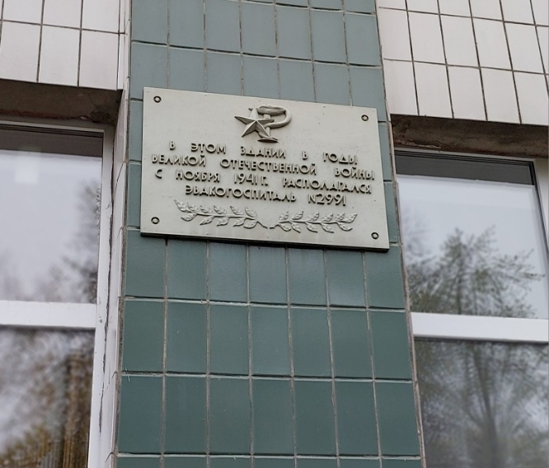
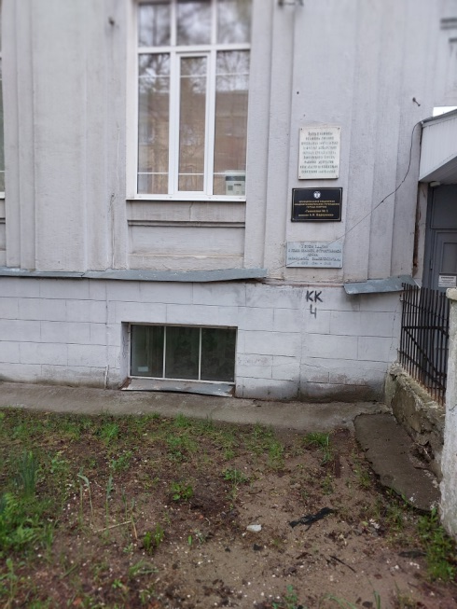
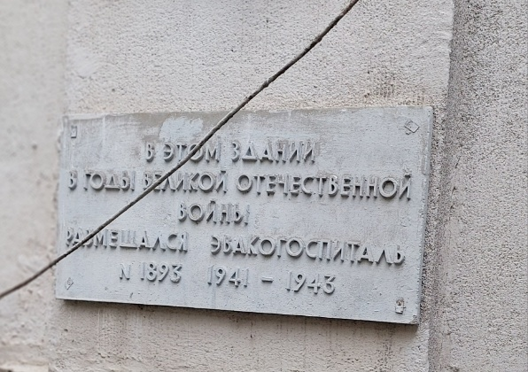
Станция 2.Школьное здание
1. Во время Великой Отечественной войны в городе были развернуто 8 эвакуационных госпиталей. На школах города можно увидеть информационные доски, свидетельствующие, что в годы Великой Отечественной войны в них размещались эвакогоспитали. Такие доски мы нашли на школе-гимназии № 1, школе 24 ( бывшая школа №7) и на школе № 14.
2.В годы Великой отечественной войны эвакогоспитали размещались в школах:
Школа №1, 1939-1942гг- э/г 1893
Школа №6, школа №7, 1941-1942гг-э/г 2991
Школа № 14, 1941-1942гг-э/г3838,
1942-1944-э/г 2991,1946-1950-гг -э/г 5860.
Эвакогоспитали также размещались в зданиях санатория им. Абельмана и 1ой городской больницы.

Slide 10
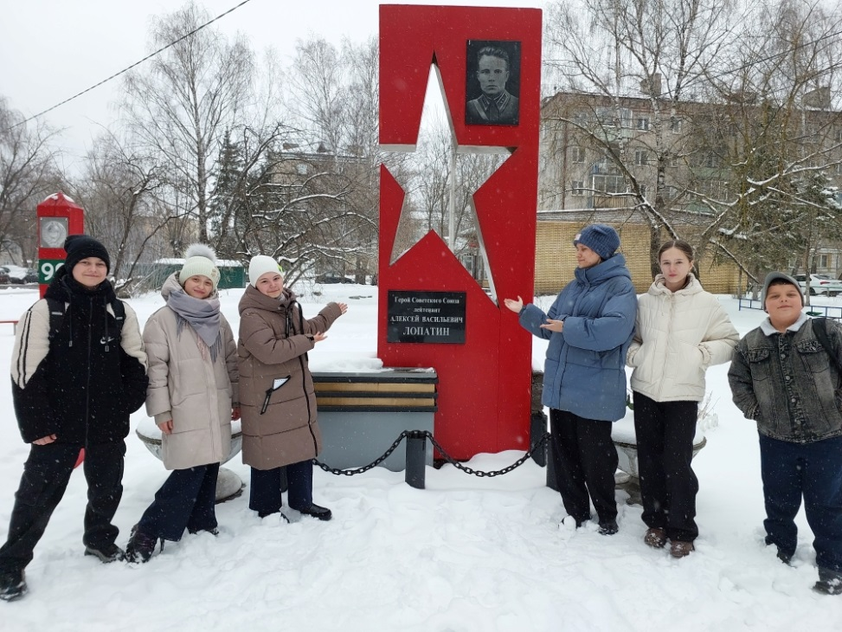
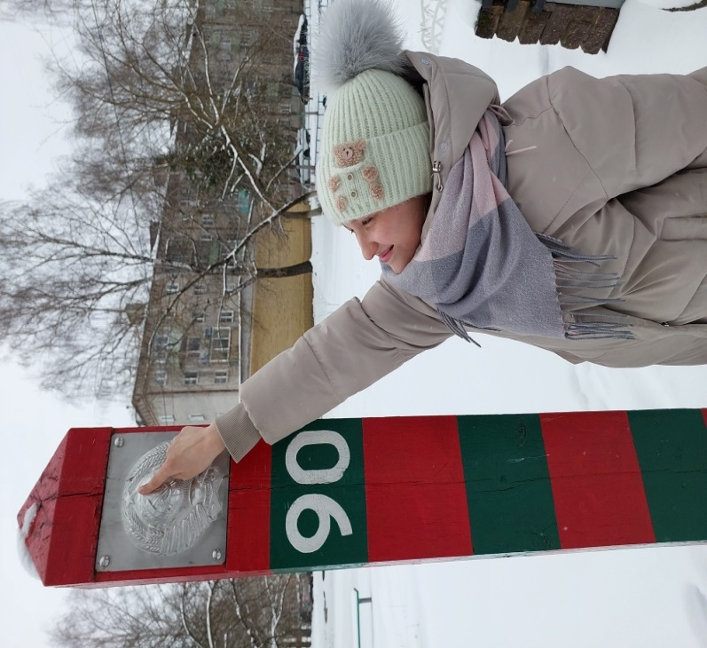
Станция 3. Стела Герою Советского Союза А.В. Лопатину
1. В честь нашего героя-земляка В.А. Лопатина была создана стела. Стела находится на пересечении улицы Лопатина и улицы Циолковского.
2. Мы нашли 2 звезды в архитектурном ансамбле мемориальной стелы : вырезанная звезда на стеле, и звезда на гербе, на пограничном столбе.

Slide 11
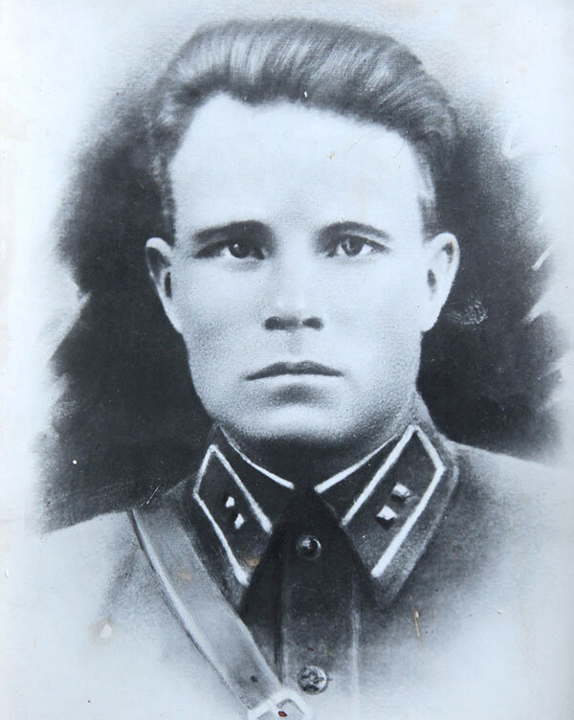
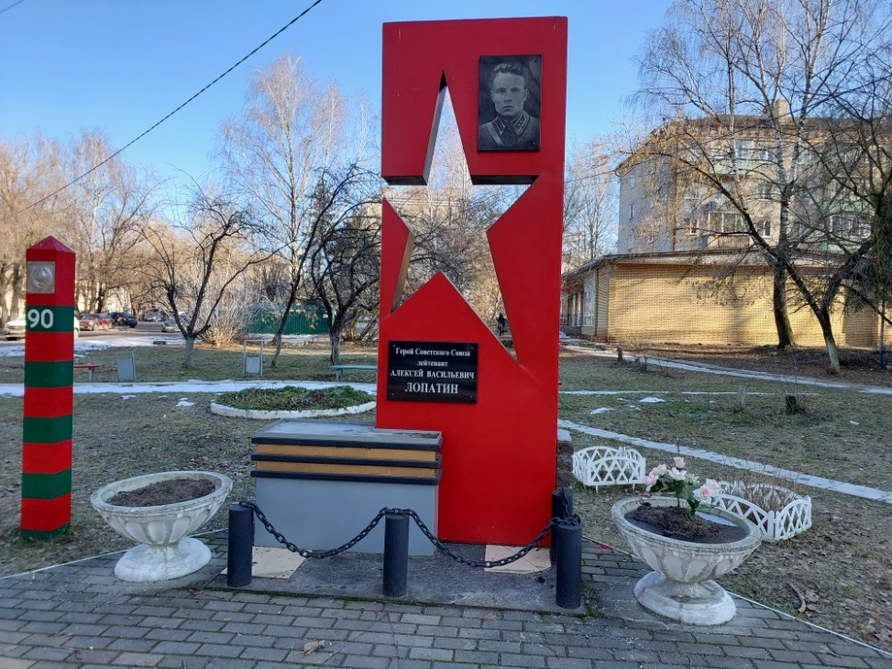
Станция 3. Стела Герою Советского Союза А.В. Лопатину
3. А.В. Лопатин в июне 1941 года имел воинское звание лейтенанта.
Об этом свидетельствует надпись на стеле.

Slide 12
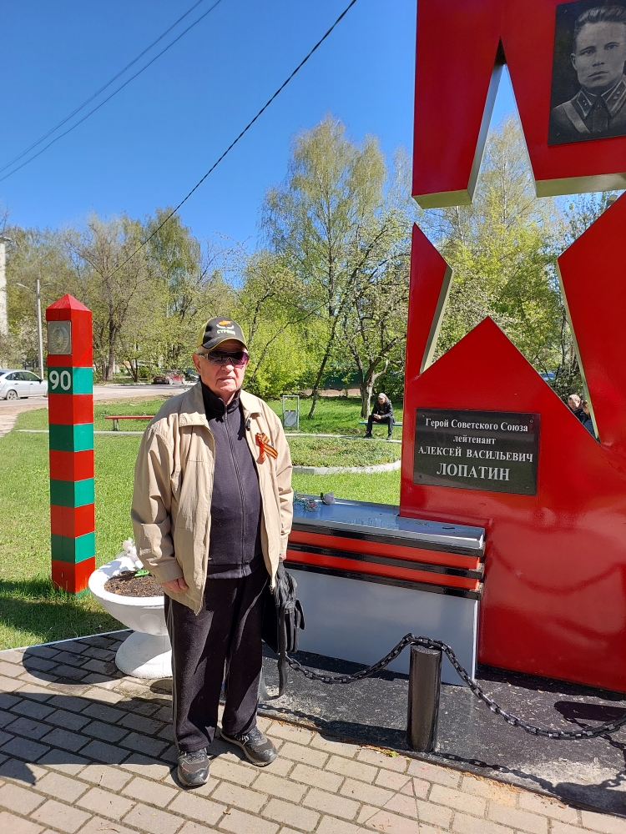
Станция 3. Стела Герою Советского Союза А.В. Лопатину
В ходе выполнения задания Музейного марафона нам захотелось больше узнать о создании стелы. Мы вышли на создателя этой стелы-
ТИХОМИРОВА ВАЛЕРИЯ АЛЕКСАНДРОВИЧА, художника, чьи работы представлены на выставках в музеях и галереях, а малые архитектурные формы можно увидеть в парках и на улицах города.
Он нам рассказал о подвиге В. А. Лопатина, об идее создания стелы, ее истории.
(Смотрите интервью).

Slide 13
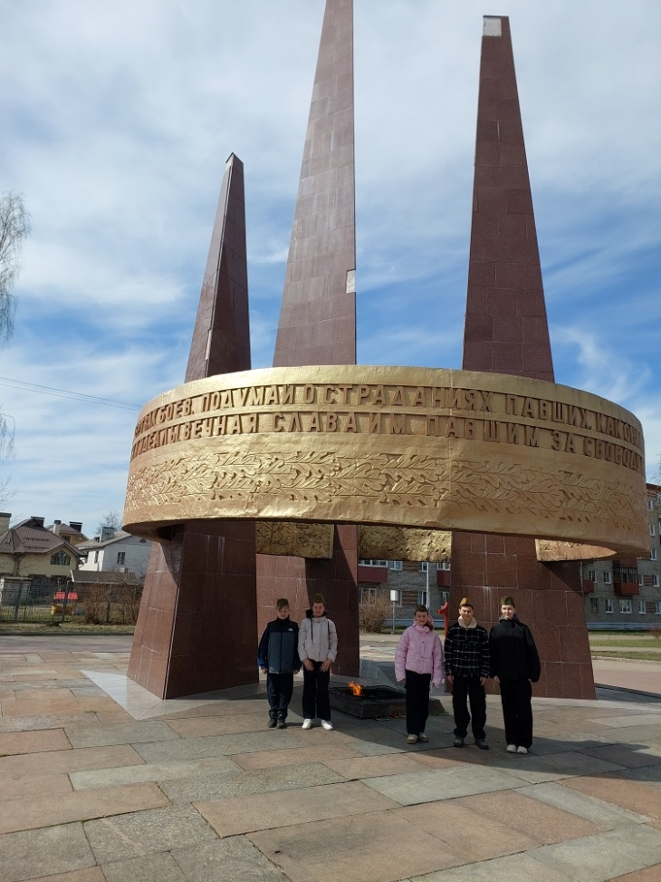
Станция 4. Площадь Победы
1.В 1965 году площади было присвоено имя Площадь Победы.
2.В центре площади находится Монумент Славы. Мы измерили площадь основания монумента. В ширину 20-21 шаг, в длину 46-47 шагов ( количество шагов может отличаться в зависимости от длины шага. Шаг равен 50-60 сантиметрам). Путем простых математических действий мы пришли к выводу, что площадь основания равна приблизительно 300 м2

Slide 14
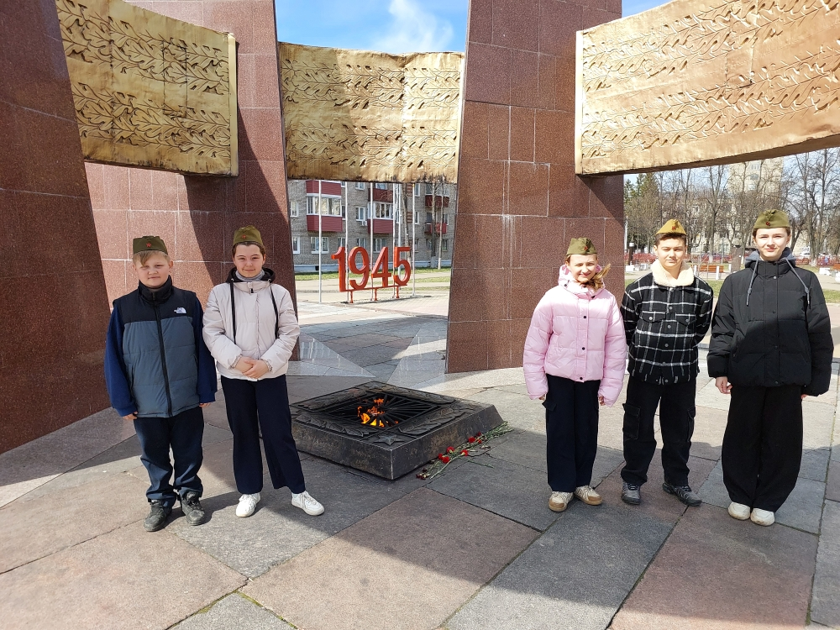
Станция 4. Площадь Победы
3.Памятник представляет собой три пирамиды из красного полированного гранита. Они прорезаны венком-кольцом, по которому сделана надпись «Помни, живой, о жертвах боёв, подумай о страданиях павших, как они шли в огонь на борьбу за твои мечты и идеалы. Вечная слава им, павшим в боях за свободу нашей Родины»
Мы насчитали 14 букв «О»

Slide 15
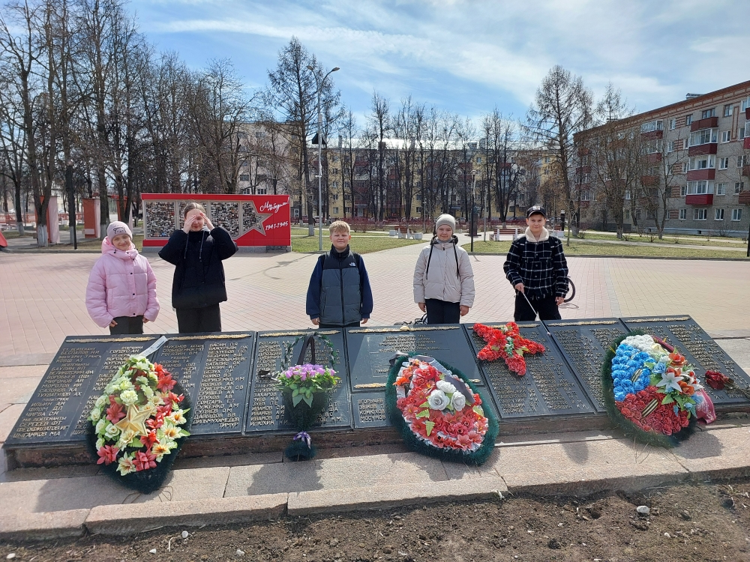
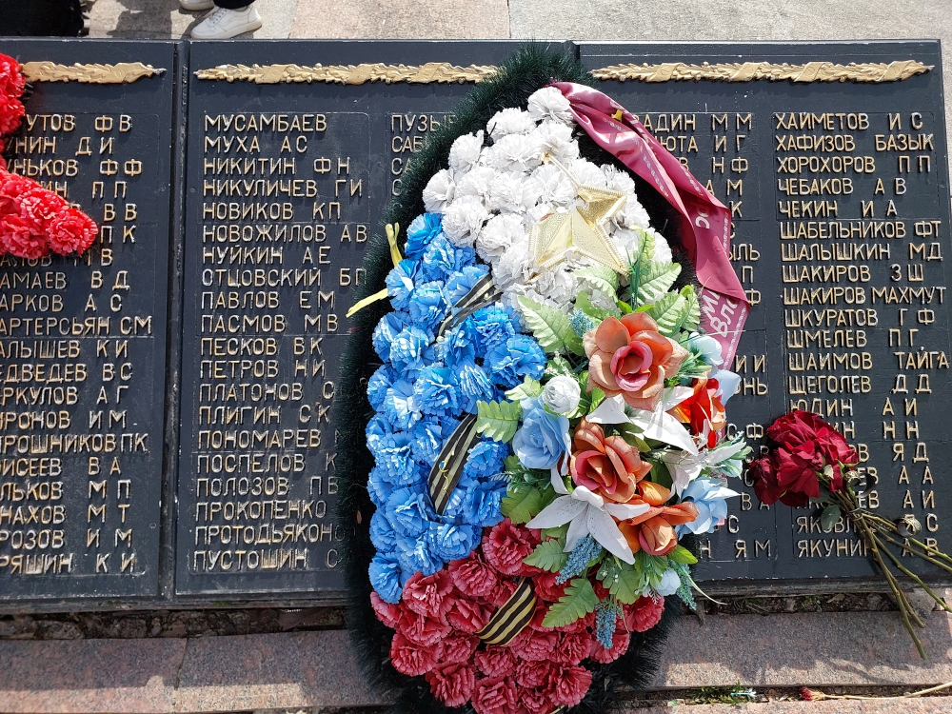
Станция 4. Площадь Победы
4. Слева от Вечного огня установлены плиты с именами военнослужащих, захороненных в братской могиле, которые умерли от ран в госпиталях города Коврова.
В списках 193 фамилии.

Slide 16
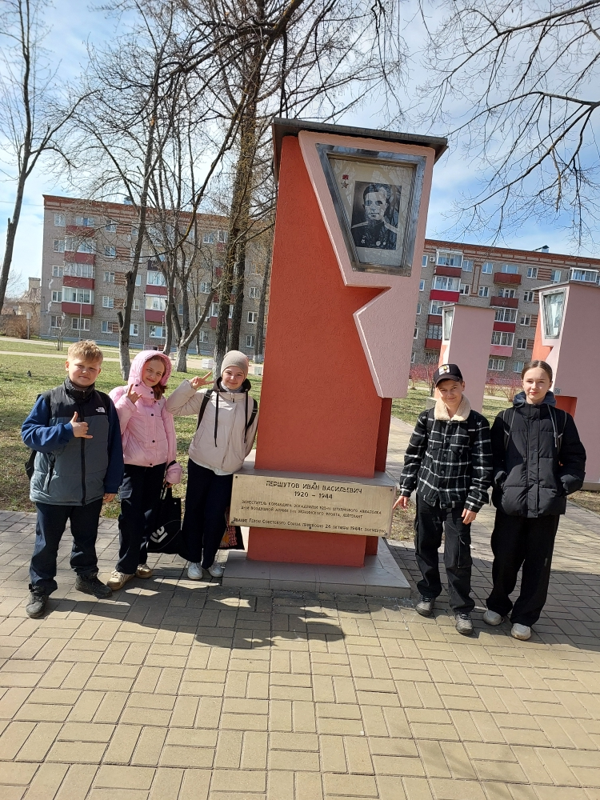
Станция 4. Площадь Победы
5. В 2000 году на Площади Победы открыта Аллея Героев, увековечившая память ковровчан-Героев Советского Союза. Сегодня на этой аллее 20 стел с именами наших героев.
Среди Героев Советского Союза 8 летчиков:
Бурматов В.А.
Заевский В.А.
Бирюков В.Н.
Першутов И.В.
Мартынов А.П.
Смирнов О.И.
Кузнецов Н.А.
Фастовец А.Г.

Slide 17
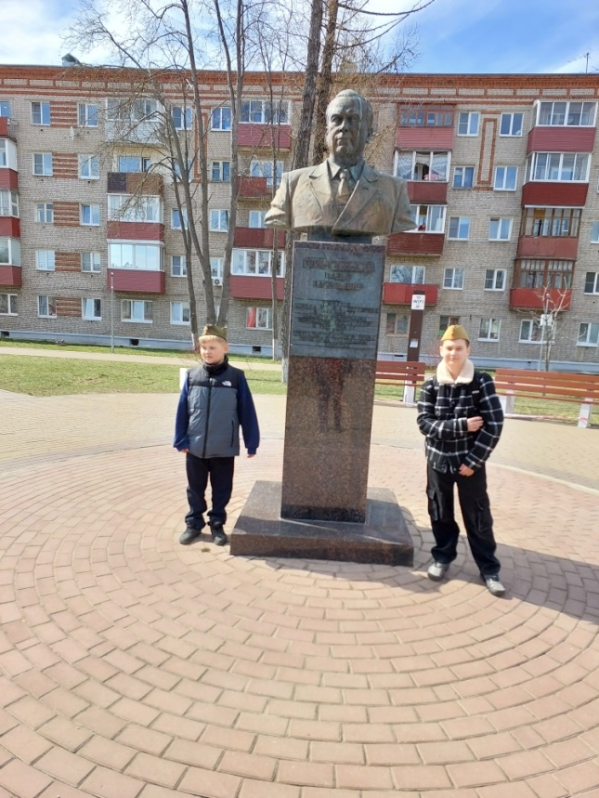
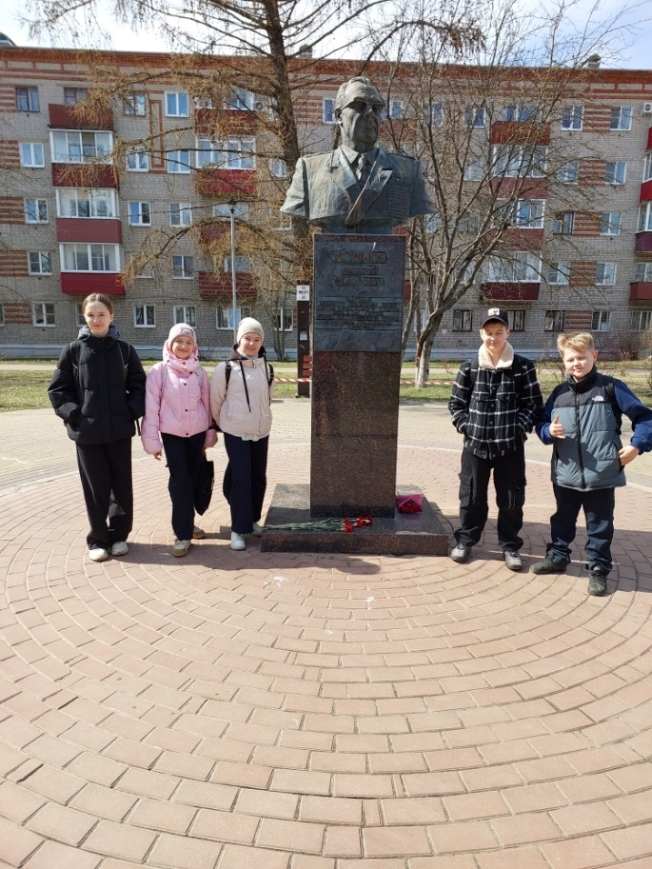
Станция 4. Площадь Победы
6.В сквере Площади Победы в 2019 году были установлены бюсты выдающихся деятелей оборонной промышленности Советского Союза: маршалу Дмитрию Устинову и министру Павлу Финогенову.
Оба они неразрывно связаны с Ковровом. Оборонная промышленность города развивалась огромными темпами во многом благодаря кураторству Дмитрия Фёдоровича Устинова.
Павел Васильевич Финогенов в годы Великой Отечественной войны работал на заводе им. Киркижа, ныне заводе им. Дегтярёва,

Slide 18
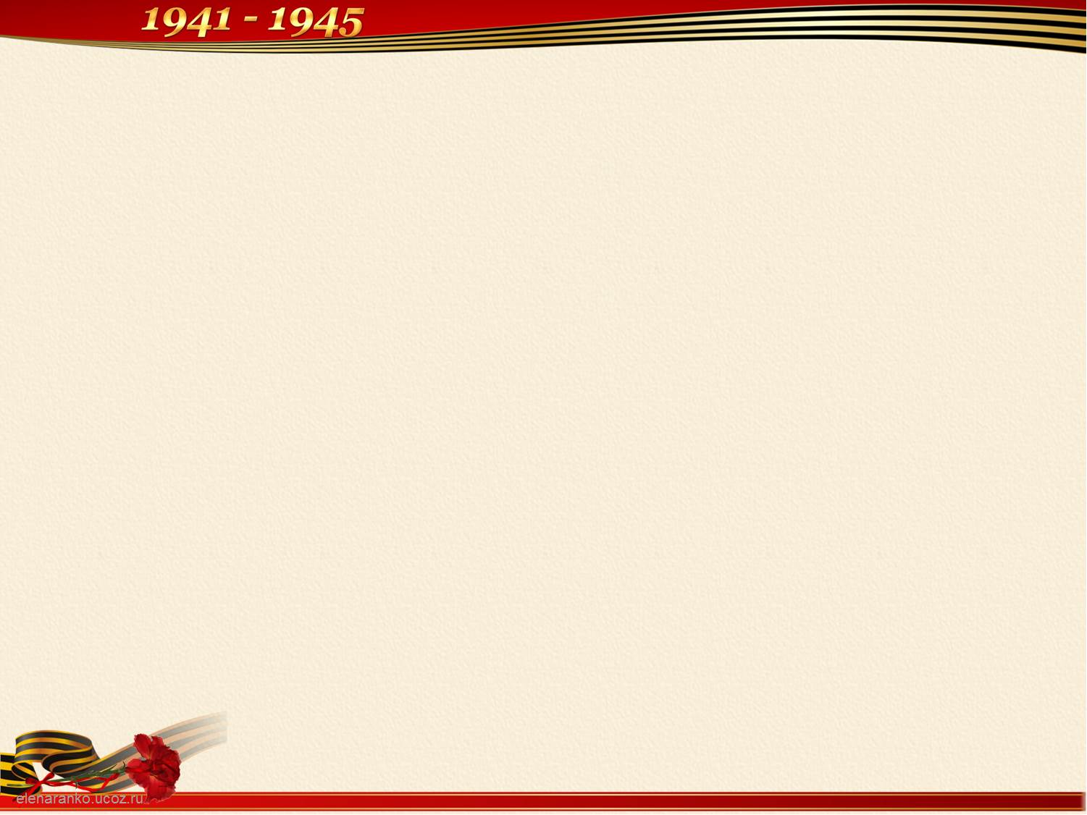
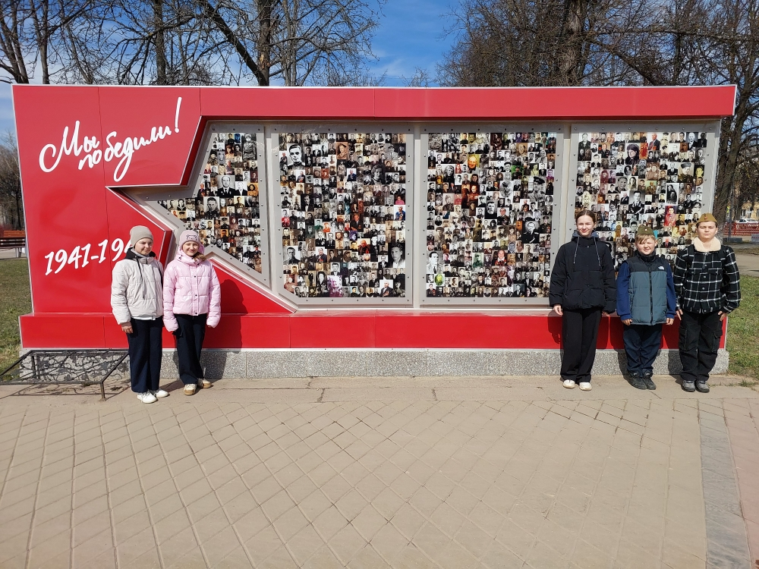
Команда « Правнуки Победы» о Музейном марафоне
Я узнала много имен героев
ковровчан.
Я ощутил гордость за свой город, за наших жителей.
Участвуя в Марафоне я осознала, что нельзя забывать что сделал наш народ в годы войны.
Я узнала очень много об истории нашего города, открыла для себя некоторые тайны его.
Участие Марафоне мне дало много знаний о героях нашего города.

Slide 19
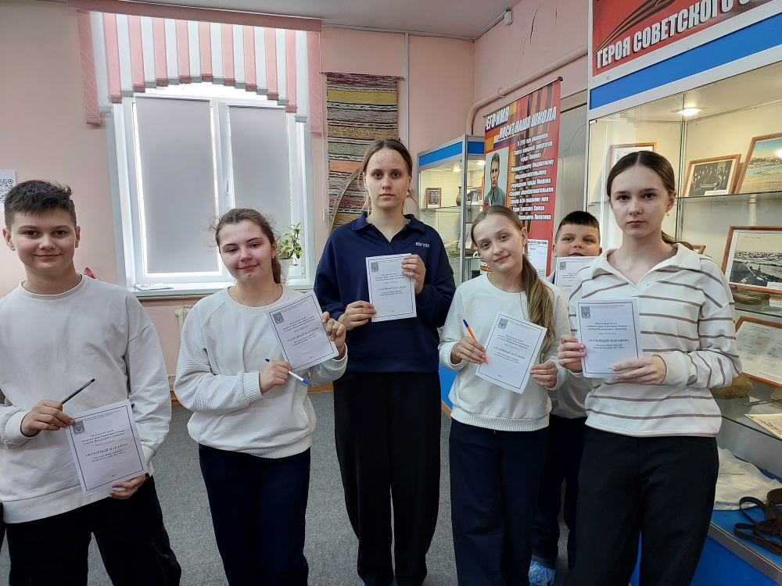
Участвуя в Марафоне, я узнала, что на карте города в 1971 году появилась улица, названная в честь А.В. Лопатина, которая раньше называлась улица 9 января.
Участвуя в Марафоне, я научился быть внимательным к каждой детали в рассказе экскурсоводов, потому что нас потом ждали вопросы и задания.
Я узнала много фактов о жизни и героическом подвиге нашего земляка А.В.. Лопатина. А еще я узнала , что среди героев-ковровчан было много летчиков.
Я почувствовала настоящий командный дух, еще больше сплотилась с ребятами. Спасибо Музейному марафону за это!
Я научилась искать различные объекты на карте города и отвечать на вопросы.
Мое участие в марафоне дало много положительных эмоций, знаний. Я ощутила свою связь с историей города, его жителей. И я бы хотела участвовать в таких мероприятиях.

Slide 20
Нам хотелось бы закончить наше повествование следующими словами:
«От героев былых времен не осталось порой имен, —
Те, кто приняли смертный бой, стали просто землей и травой.
Только грозная доблесть их поселилась в сердцах живых.
Этот вечный огонь, нам завещанный одним, мы в груди храним.»
«Вот и нам Музейный марафон помог вспомнить наших героев–прадедов, взглянуть на их героическое прошлое, ощутить незримую связь с историей родного города. МЫ ПОМНИМ!»-
КОМАНДА « ПРАВНУКИ ПОБЕДЫ»

